Slide 1

Enhancers
Medizinische Embryologie I
2017-2018, Wintersemester
9A
dr. Attila Magyar
21.11.2017

Slide 2
Name der verschiedenen Steuersequenzen
promoter
regulatory binding site: eine DNS-Sequenz, daran ein TF sich binden kann;
regulatory sequence (upstream activating sequence, UAS): Synonym für den vorherigen;
Inseln, die mehreren regulatory binding sites enthalten: enhancers

Slide 3
Enhancers
integrierte TF-Bindungsstelle (plattform): dicht zusammengepackte TF-Bindungssequenzen für mehrere (Zahl und Typ) TF-en
modulär aufgebaut
sie können
-proximal oder distal
-nah (einige hunderte Base) oder weit (10-100 kBase, manchmal aber 2-3 Mb (!) von Transkription Startstelle (TSS) liegen, oder
-direkt im Strukturgen liegen;
Orientation des Enhancers ist unwichtig
sie sind die wichtigste Faktoren, die die Zellspezifische Genexpression steuern können

Slide 4
Wirkung des Enhancer
„long distance calls”
looping: inzwischen liegende DNS bildet eine ausstülpende Schleife
tracking: am Enhancer gebundene TF-en gleiten direkt zum Promoter
linking: am Enhancer gebunden TF-en rekrutieren Proteine, die DNS zuziehen können (auch durch Schleifen), so gelingen die TF-en in direkten Kontakt mit Promoter

Slide 5
Nach Bindung von TF-en an Enhancer (E; recruitment), kann die Transkription beim Promoter (P) des Strukturgens (blau) folgerderweise: tracking, looping oder linking, gesteuert werden.
Notes:
Dean, Trends Genet, 2006, 2238.

Slide 6
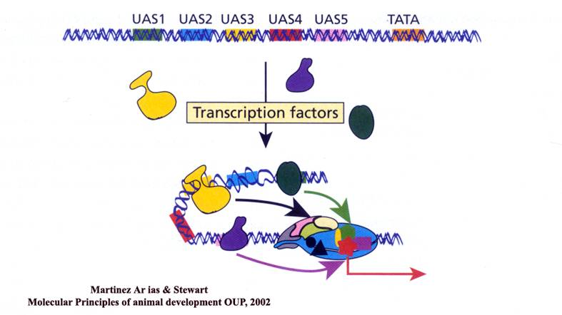
Kombinatorielle Wirkung von verschiedenen TF-en an die Expression eines Gens –
hängt von Modularität des Enhancers
Enhancer (mit 5 TF-Bindungsstellen)
Promoter
Notes:
Arias, Stewart, Molecular principles of animal development, OUP, 2003

Slide 7
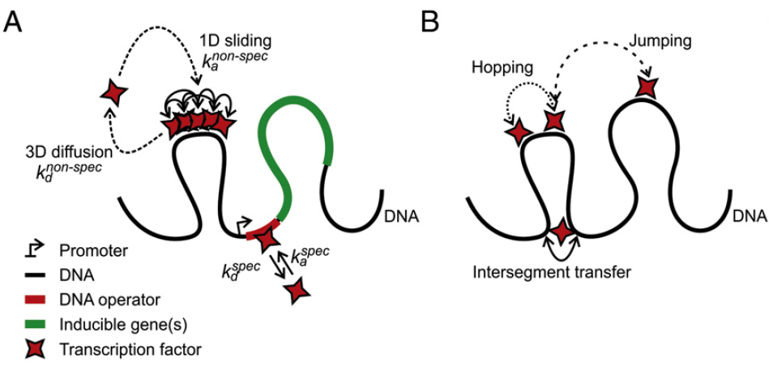
Bewegungstypen der Transkriptionsfaktoren im Zellkern:
3D Diffusion
1D Gleiten (sliding) einige hundere Bp, dann
Hopsen (hopping; kurze Distanz) oder
Springen (jumping; ferner)
intersegmentales Transfer (für TF mit 2 DBD)
Notes:
Normanno, Biochimica et Biophysica Acta 1819 (2012) 482–493.

Slide 8
Die meisten TF-en sind an DNS gebunden: diffundieren nicht frei 3D in Kernmatrix sondern binden sich an nichtspezifischen Sequenzen (aspezifische Bindung an Zucker-Phosphat Gerüst).
Schätzungen: im Zellkern findet man ungefähr 50.000 Kopie einer TF: in jeder Sekunde wird ein Enhancer getroffen.

Slide 9
TF-Typen nach der Funktion
Master control genes (zB die Hox Gene oder Pax6 Gen: siehe Augenentwicklung)
sie wirken an sehr vielen anderen TF Genen, aber auch Strukturgenen
Sie beginnen zu wirken von Anfang an und geben die Identiät eines Körperregiones
Pionier TF-en: exprimieren sich in frühen Entwicklungsstadien; können an nukleosomale DNS binden
core (Kern-) TF-en oder pluripotency factors: sie sind für das Erhalten des pluripotenten Status der embryonale Stammzellen

Slide 10
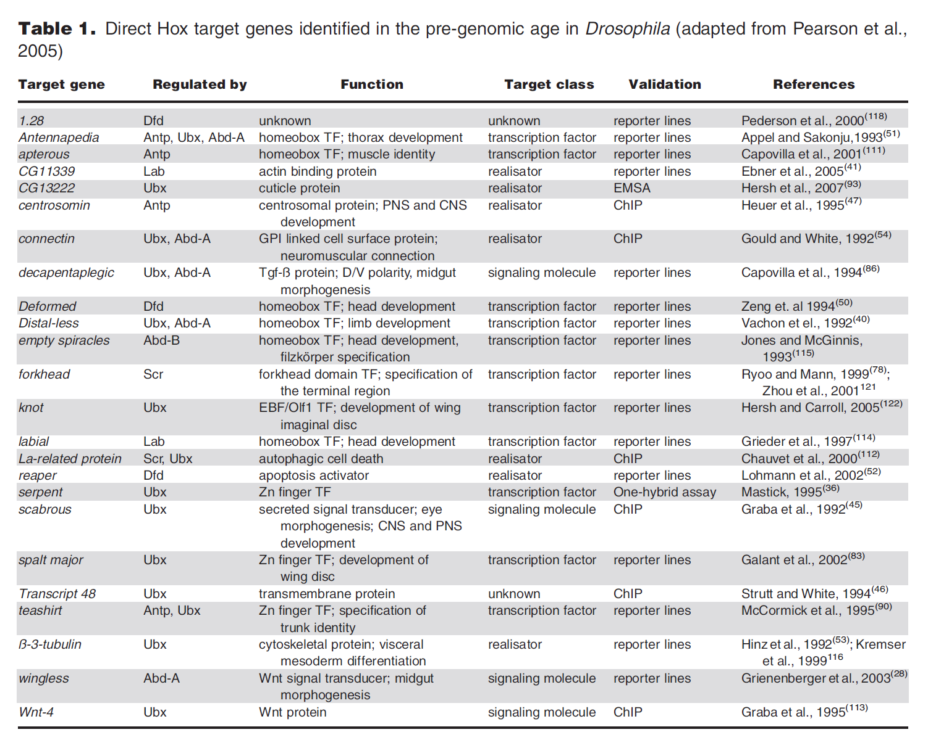
Zahl der Zielgenen (target gene) von einigen TF-en nach neueren Messungen
Notes:
Hueber, BioEssays 2008

Slide 11
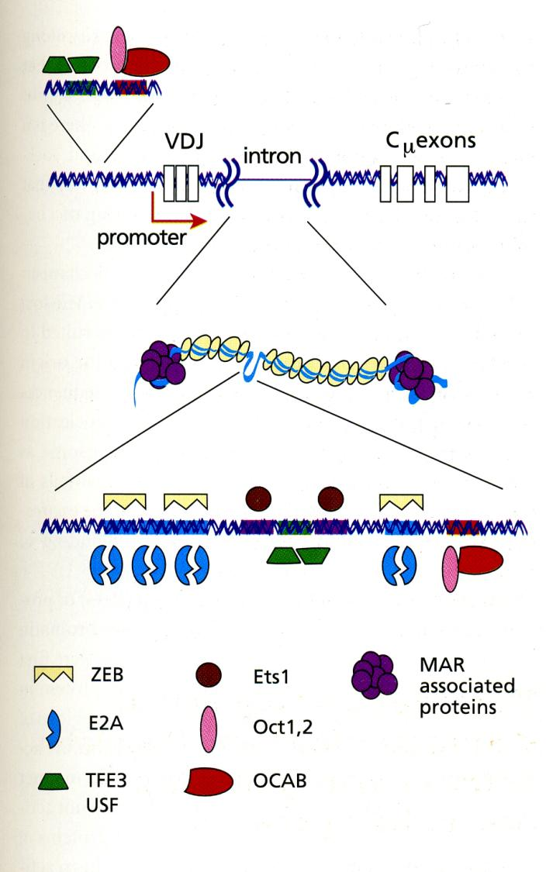
Es gibt TF, die sehr spezifisch in einem Zelltyp die TK eines bestimmten Proteins steuern (wie hier Oct2) ABER im meisten Fall findet man eine einzigartige Kombination von („mehrzweck”) TF-en.
Immunoglubulin Enhancer in einem der Intronen des IgM-Gens (schwere Kette oder mü-Kette des IgM-s) (Nukleosomenfreie DNS!)
Die intronische TF-Bindungsstellen können mindestens 7 unterschiedliche TF-en (ZEB, E2A, TFE3, Ets1, Oct1 und -2, OCAB). Von denen nur Oct 2 exprimiert sich spezifisch in B-Zelle, die anderen können auch in anderen Zelltypen vorkommen. Ihre Kombinatrion aber ist B-Zell spezifisch!!
Notes:
Arias, Stewart, Molecular principles of animal development, OUP, 2003

Slide 12
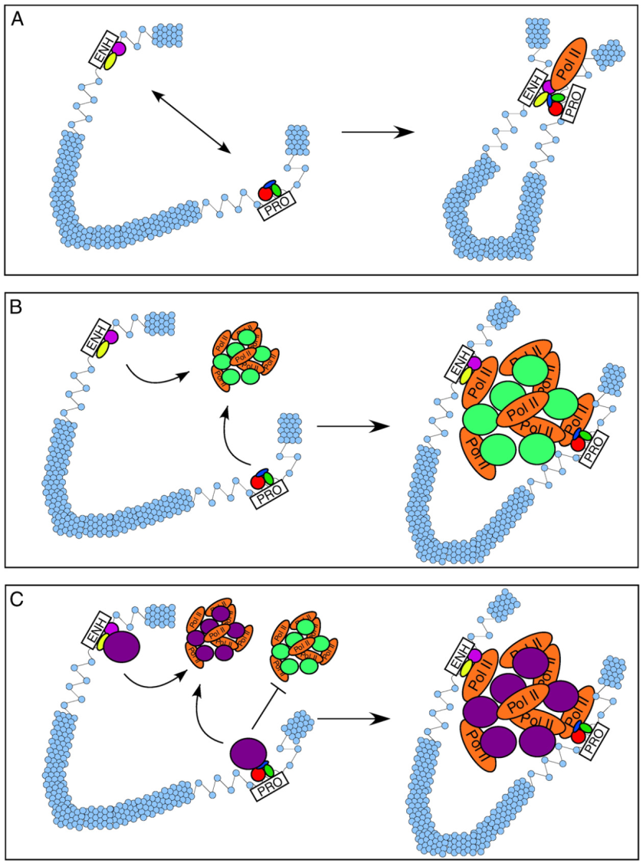
Schleifenbildung:
TF-gebundene Enhancer gelingen in eine physikalsiche Kontakt mit Promoterstellen. Zwischen Enhancer und Promoter liegende DNS-Region bleibt in 30 nm dicke nukleosomale Struktur eingepackt (inaktiv).
Notes:
Bulger, Dev Biol,339 (2010) 250–257
Potential mechanisms underlying distal enhancer-promoter colocalization.
(A) The “traditional” view of enhancer-promoter interactions, in which proteins bound to the enhancer (ENH) and other proteins bound to the promoter (PRO) directly interact with each other to facilitate transcriptional activation, whether by recruitment of RNA polymerase II (as shown), stimulation of RNA polymerase II elongation (as demonstrated for the β-globin LCR), or another mechanism. Blue circles represent nucleosomes; based on the best available evidence, we have depicted the majority of intervening sequence between the enhancer and promoter as condensed to the 30 nm fiber, although higher-order chromatin
structure is not well understood and so compaction may be more extensive than this.
(B) Enhancer-promoter colocalization by association with RNA polymerase II transcription “factories.” In this model, factors bound to both enhancer and promoter independently recruit RNA polymerase II; in a nuclear environment consisting of transcription “factories,” however, this amounts to enhancer and promoter colocalizing to the same “factory.” The green circles represent as-yet undefined, non-Pol II proteins presumed to be present in transcription factories.
(C) Enhancer and promoter interactions with specific transcription factories. In this model, different genes associate with different kinds of transcription factories. Such specific association is presumably mediated by some common factor or complex recruited to both the enhancer and the promoter (denoted by violet or green circles, respectively), and would be expected to underlie specific interchromosomal interactions.

Slide 13
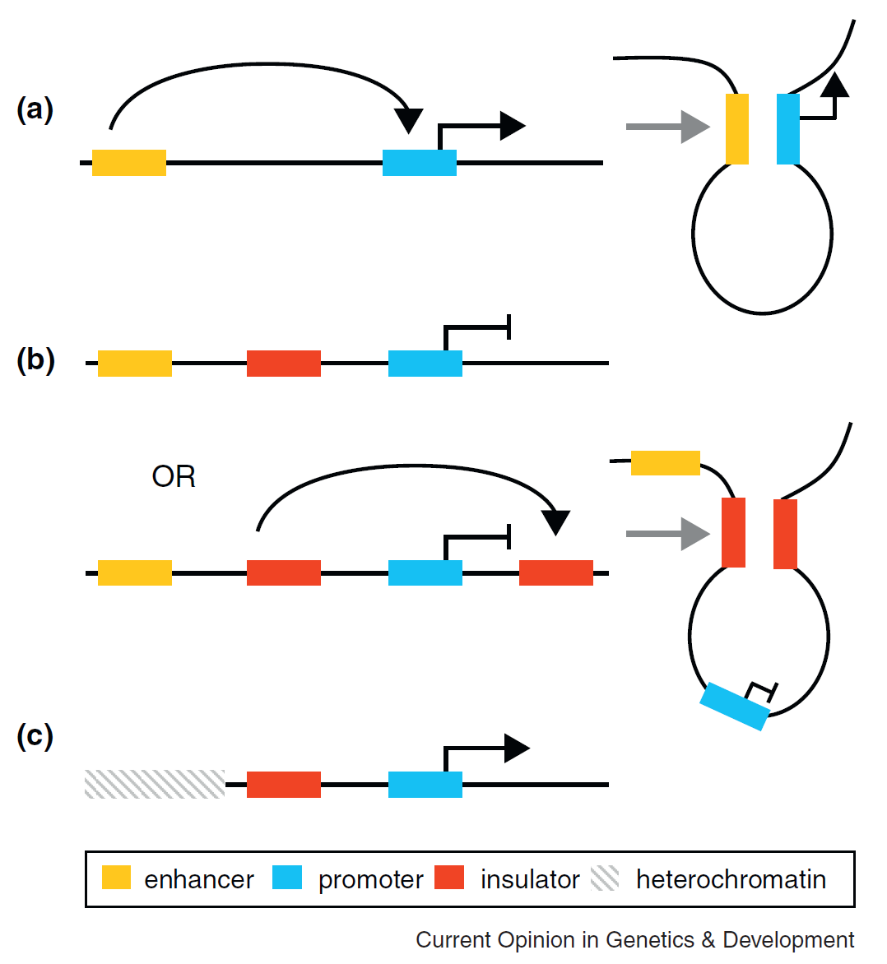
Models of enhancer and insulator function.
An enhancer is depicted as activating transcription from a target gene promoter through direct interaction over a large distance by creating a chromatin loop.
(b) An insulator located between an enhancer and a gene can block promoter– enhancer interaction by acting as a road block to a processive signal from the enhancer or by forming a loop with another insulator located distal to the gene.
(c) An insulator functions as a barrier to block the spreading of repressive chromatin into an inappropriate locus. This function is depicted as a road block but could also be carried out as in panel 1b by the insulator interacting directly with another insulator to form a loop encompassing the active gene. In all panels, the yellow rectangle is the enhancer and the blue rectangle is the gene. The red rectangle is the insulator. The hatched rectangle represents condensed heterochromatin.
Notes:
Krivega, Current Opinion in Genetics & Development 2012, 22:79–85

Slide 14
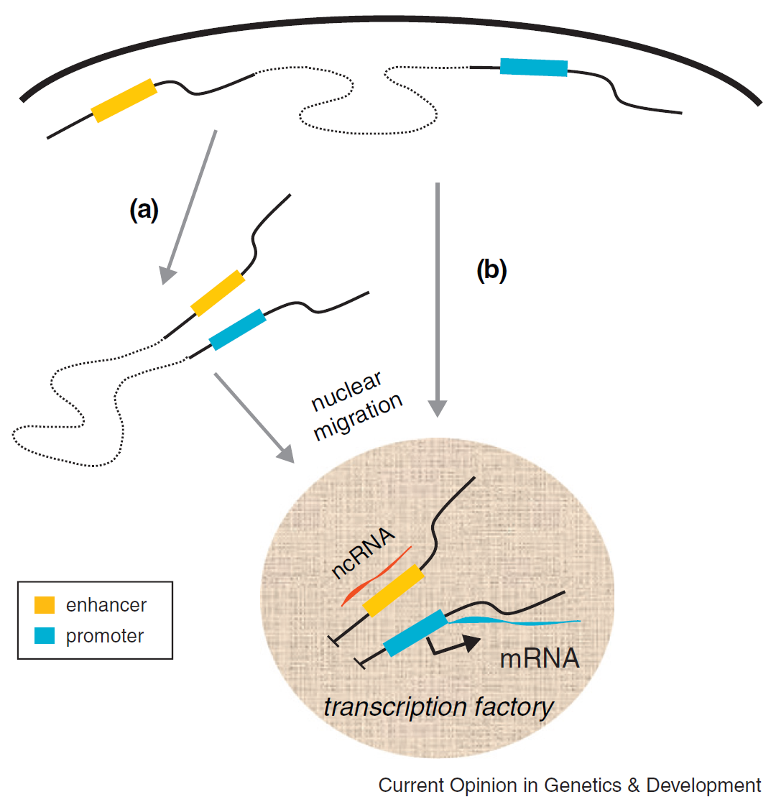
Aktivierung des Promoters durch Schleifenbildung resultiert often darin, dass die Schleife sich von der Kernperipherie nach Kerninnere bewegt , wo sog. Transkriptionsfabriken (transcription factory; nukleäre Subkompartimente mit erhöhte Phosphorilierung des PolI) sich finden kann.
Notes:
Krivega, Current Opinion in Genetics & Development 2012, 22:79–85
Influence of enhancer–promoter interaction on intra-nuclear migration to a transcription factory. Before activation a locus occupies a position near the nuclear periphery and the enhancer and promoter do not yet interact with each other.
In one view, after activation the enhancer interacts with the promoter which in turn leads to locus migration into the nuclear interior and localization in an RNA pol II transcription factory. Subsequently, transcription at the enhancer and promoter produces ncRNA that stabilize the interaction and mRNA respectively.
(b) Alternatively, the locus migrates to an interior position without communication between the enhancer and the target gene promoter and their interaction is established in the RNA polII factory, possibly with the participation of the ncRNA transcript. Designations are the same as in Figure 1.

Slide 15
Das Prinzip der TF-Kaskaden in einer Zelle
Promoter und kodierende Sequenz
Enhancers für Gene A, B, …E
Gene
zuerst existierende TF-en
Genprodukte:
A,B und C sind
TF-en
Notes:
Arias, Stewart, Molecular principles of animal development, OUP, 2003

Slide 16
Das Prinzip der TF-Kaskaden
Enhancers für entsprechende Gene
Promoter und kodierende Sequenz
Zeitliche Folge der TF-Expressionen:
A und B, dann C und D, und schiesslich E
E kann nur nach dem Ablauf der ganzen Kaskasde exprimiert werden
Notes:
Arias, Stewart, Molecular principles of animal development, OUP, 2003

Slide 17
Enhancer
TF-en
Koaktivatoren
Generelle TF-en
Pol II
Promoter
Nach Bindung von TF-en an Enhancern kommt die Aktivierung des Promoters durch Koaktivatoren, die den physikalischen Kontakt zwischen E und P zustande bringen.

Slide 18
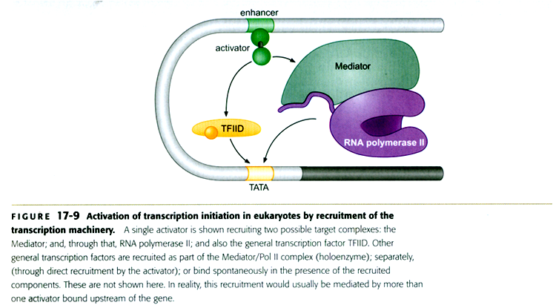
Brücke zwischen Promoter und Enhancer: Koaktivator Proteine
- Mediator Complex (variirende Zusammensetzung – moduläre Zusammensetzung – Vielfaltigkeit; Aufgabe: rekrutiert Pol II), oder
p300/CBP (Histon-modifizirende (Histonazetylase-) Aktivität)
ATP-abhängige Kromatinremodellierende Enzymkomplexe
Notes:
Watson, et al., Molecular Biology of the Gene, 5E, Pearson, 2004

Slide 19
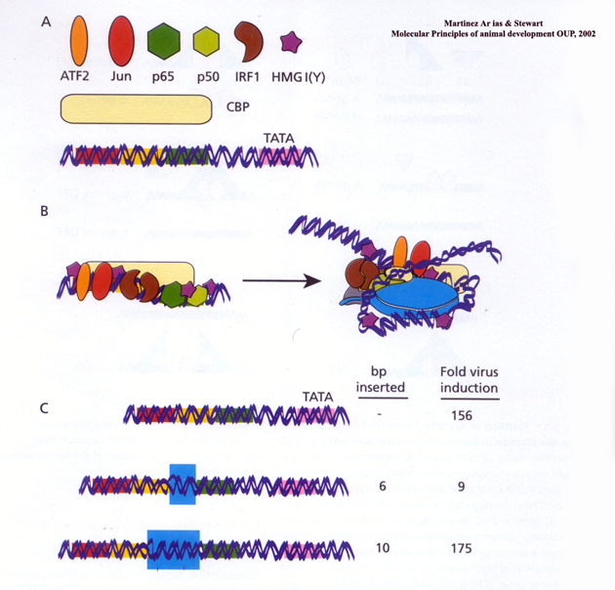
Einwirkung des TF-Komplexes auf das Pol II: „Enhanceosome”
-Virus-induzierte β-IFN Produktion in menschlicher Zellkulturen
-Gröβe des Molekülenmkomplexes (sog. Enhanceosome) ist die von einer Ribosome
-Räumlich orientierte Kontakte!
Wildtyp Sequenz von Promoter und UAS zusammengebaut mit einem CAT-Reporter
Pol II
Wildtyp Sequenz
sechs Basenpaare wurde zwischen zwei regulatory binding sites eingebaut
+ 0,5 turn
10 Basenpaare wurde zwischen zwei regulatory binding sites eingebaut
+ 1 turn
Arias-Stewart, OUP, 2003
β-IFN Produktion der Zelle nach Virusinfektion
die Position der Tfen wiederrgestellt: alle schauen wieder nach „außen”
Notes:
Arias, Stewart, Molecular principles of animal development, OUP, 2003

Slide 20

Methodik der Enhancer-Forschung

Slide 21
Untersuchung der Enhancers
Suchen nach Enhancer-Regionen
Frühere Methoden: individuelles
Enhancer-Reporter, DNase hypersensitivity sites (DHS): Enhancers sind alle DH-sites!
Genomische Ära: ganze Genom-Untersuchungen, wie:
-low nucleosomal density-based mapping,
-histone modification-based mapping,
-coactivator occupancy-based mapping

Slide 22
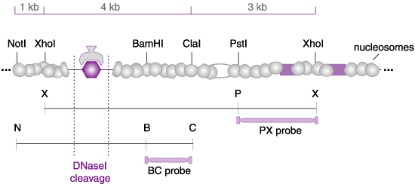
DNaseI hypersensitivity of chromatin in isolated nuclei is a technique that can be used to map gene regulatory regions. (a) DNaseI hypersensitive site mapping strategy. Enzyme digests and probes are designed to localize sites of DNaseI cleavage in isolated nuclei, based on a genomic DNA restriction map in the vicinity of the putative in vivo binding site.
Notes:
http://www.biochem.arizona.edu/classes/bioc471/pages/Lecture8/Lecture8.html

Slide 23
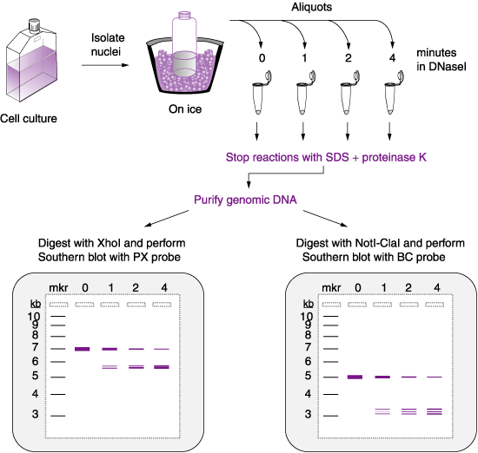
Nuclei from mouse kidney cells were isolated and treated for various amounts of time (0, 1, 2 or 4 minutes) with DNaseI under conditions that permit limited digestion of chromatin. The reaction was stopped and genomic DNA was extracted and digested with restriction enzymes (XhoI or NotI+ClaI) that release DNA fragments encompassing the region to be mapped. The appearance of DNA fragments shorter than the expected restriction enzyme fragment using Southern blots, was used to map a kidney-specific DNaseI hypersensitive site.
Kalkulierte DNS-Länge zwischen 2 XhoI Spaltstelle
aktuelle DNS-Länge nach XhoI Spaltung ist kürzer wegen DHS
Notes:
http://www.biochem.arizona.edu/classes/bioc471/pages/Lecture8/Lecture8.html

Slide 24
Im Kükenembryo ist das β1 Globingen aktiv, Nukleosomenfrei, deswegen Dnase I hypersensitiv, β2 demgegenüber inaktiv, also eingepackt in Nukleosomen, deswegen DNaseI resistant. Beim Adult ist es umgekehrt.
Arias-Stewart, OUP, 2003
Notes:
Arias, Stewart, Molecular principles of animal development, OUP, 2003

Slide 25
Arias-Stewart, OUP, 2003
Notes:
Arias, Stewart, Molecular principles of animal development, OUP, 2003

Slide 26
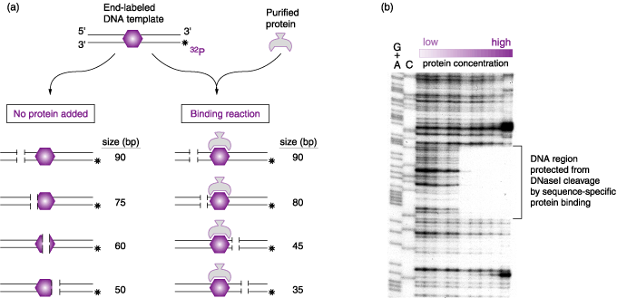
http://www.biochem.arizona.edu/classes/bioc471/pages/Lecture8/Lecture8.html

Slide 27
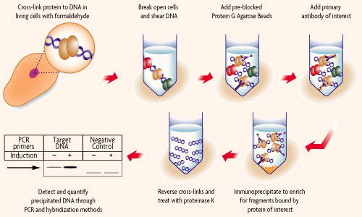
Chromatin immunoprecipitation (ChIP)
Notes:
http://www.dianliwenmi.com/postimg_5099587.html

Slide 28
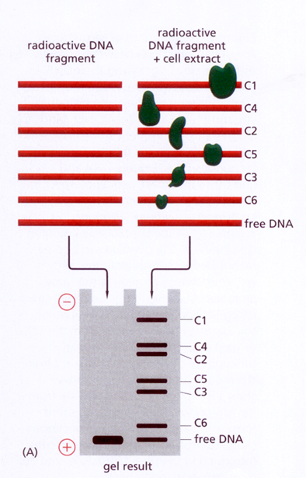
EMSA: electrophoretic mobility shift assay

Slide 29
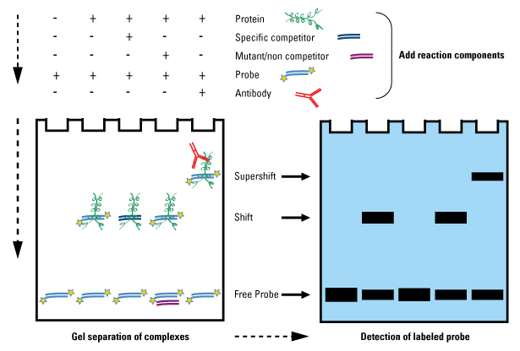
Notes:
https://www.thermofisher.com/hu/en/home/life-science/protein-biology/protein-biology-learning-center/protein-biology-resource-library/pierce-protein-methods/gel-shift-assays-emsa.html

Slide 30
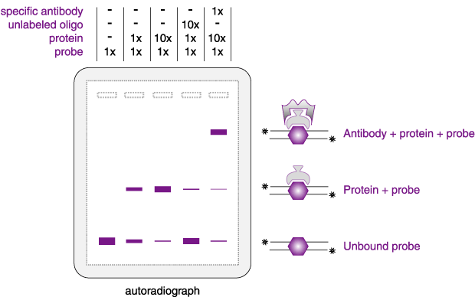
http://www.biochem.arizona.edu/classes/bioc471/pages/Lecture8/Lecture8.html

Slide 31
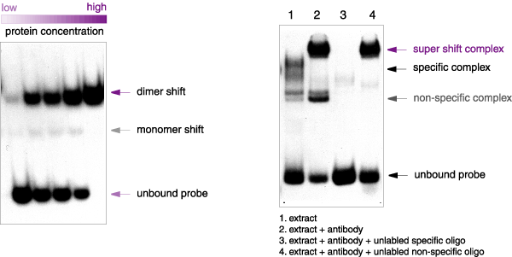
http://www.biochem.arizona.edu/classes/bioc471/pages/Lecture8/Lecture8.html

Slide 32
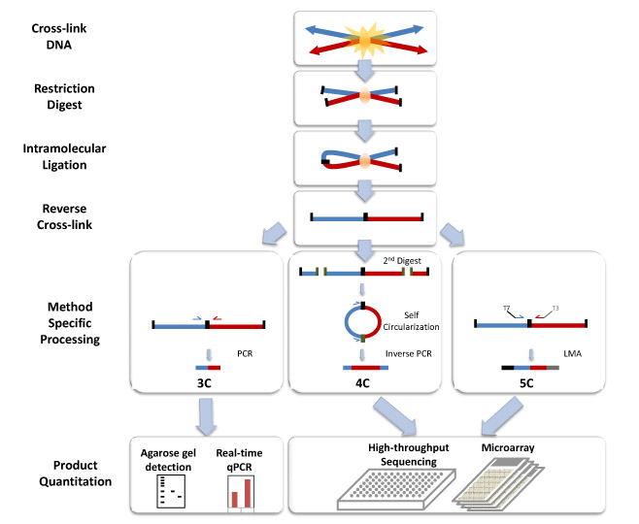
Chromosome Conformation Capture technology (3C)
(Wiki)

Slide 33
UAS
Promoter
Gen
Promoter
Reportergen (zB CAT)
Promoter
Reportergen (zB CAT, lacZ)
Mutationen in der Enhancer

Slide 34
Frühentwicklung der Drosi

Slide 35
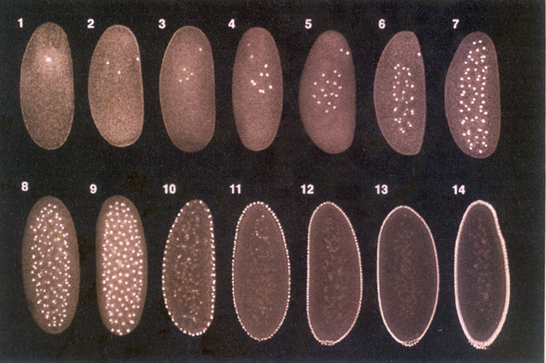
Drosophila Embryo: Frühentwicklung
Immunofluoreszenz: Kernfärbung
Notes:
Gilbert, Developmental Biology, 9E, Sinauer, 2010

Slide 36
Notes:
Gilbert, Developmental Biology, 9E, Sinauer, 2010

Slide 37
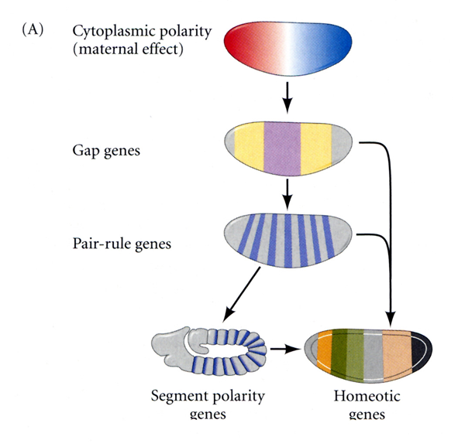
Die Bestimmung der Körperachsen mit TF-Kaskaden
Gene, die AP-Körperachse bestimmen (Maternal Effect Gene)
Segmentations-gene, wie
Gap Gene,
Pair-rule Gene,
  Segmentenpolaritäts-gene
Alle diese Genprodukte sind TF-en
Notes:
Gilbert, Developmental Biology, 9E, Sinauer, 2010

Slide 38
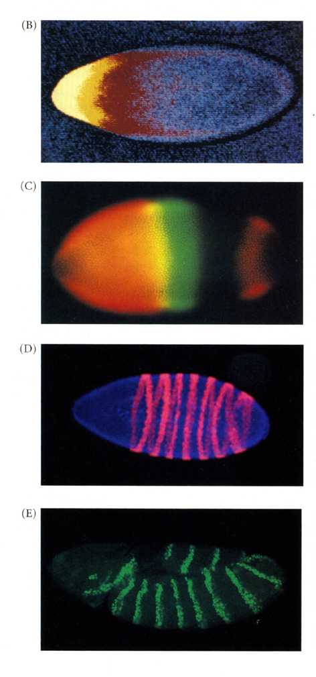
Transkriptionsfaktoren:
Maternal Effect Gen: Bicoid (Protein mit Homeodomän: HTH)
Gap Genen: Hunchback (orange; Zn-Finger) Krüppel (grün; Zn-Finger)
Pair-rule Gen: fushi tarazu
(mit Homeodomän: HTH)
Segment polarity Gen: engrailed
(mit Homeodomän: HTH)
Notes:
Gilbert, Developmental Biology, 9E, Sinauer, 2010

Slide 39
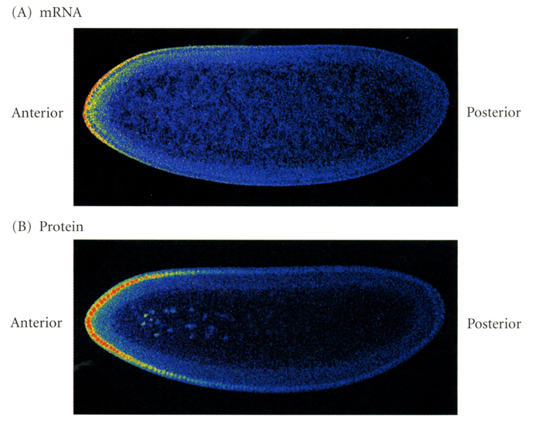
Biocoid mRNS (A) und Protein (B)
Notes:
Gilbert, Developmental Biology, 9E, Sinauer, 2010

Slide 40
Bicoid mRNS reichert sich im vorderen (anterior) Pol der Zygoten-Zytoplasma an: 3’UTR der mRNS (mit anderen Proteinen, die am 3’UTR sich binden können) entsteht ein mRNS-Protein Komplex, das noch Dynein binden kann (Mikrotubuli in der Eizelle sind regelmäßig angeordnet,– Ende zeigt nach vorderem Pol)
Umgekehrt: Nanos mRNS wird durch Oskar Protein in dem posterior Pol des Embryos gefangen (gehaltet). 3’UTR der Oskar mRNS bindet sich an Kinesin (+ Ende der Mikrotubuli), dadurch wird Oskar in der posterior Zytoplasma exprimiert.
Notes:
Watson et al., Molecular Biology of the Gene, 5E, Pearson, 2004

Slide 41
Hybrid mRNS: oskar mRNS mit 3’UTR von bicoid mRNS
dieses Embryo besitzt 2 posterior Polen: normales posterior Pol mit normales oskar mRNS, falsches (ehemaliges anterior) Pol mit mutanter mRNS
Notes:
Watson et al., Molecular Biology of the Gene, 5E, Pearson, 2004

Slide 42
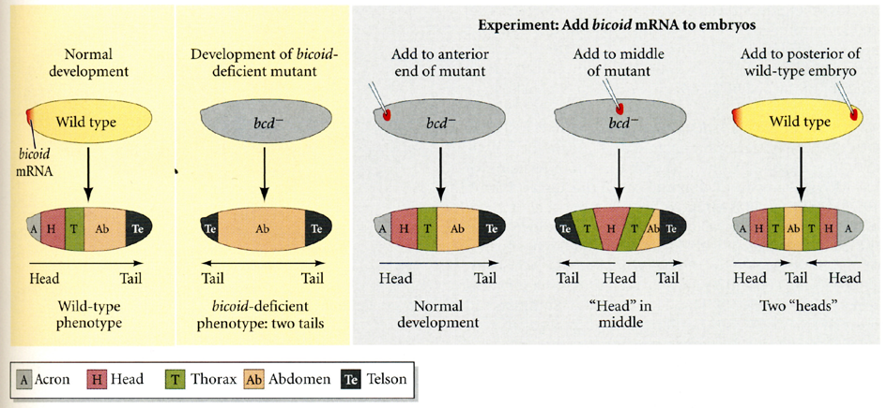
Notes:
Gilbert, Developmental Biology, 9E, Sinauer, 2010

Slide 43
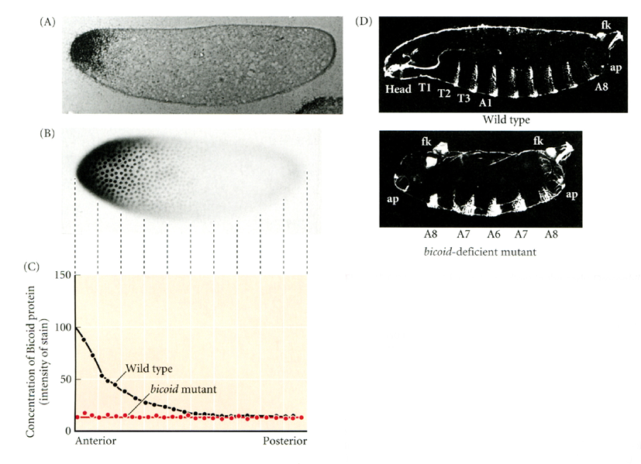
Posterior (telson) Strukturen: Analplatte (ap) und Filzkörper (fk)
Notes:
Gilbert, Developmental Biology, 9E, Sinauer, 2010

Slide 44
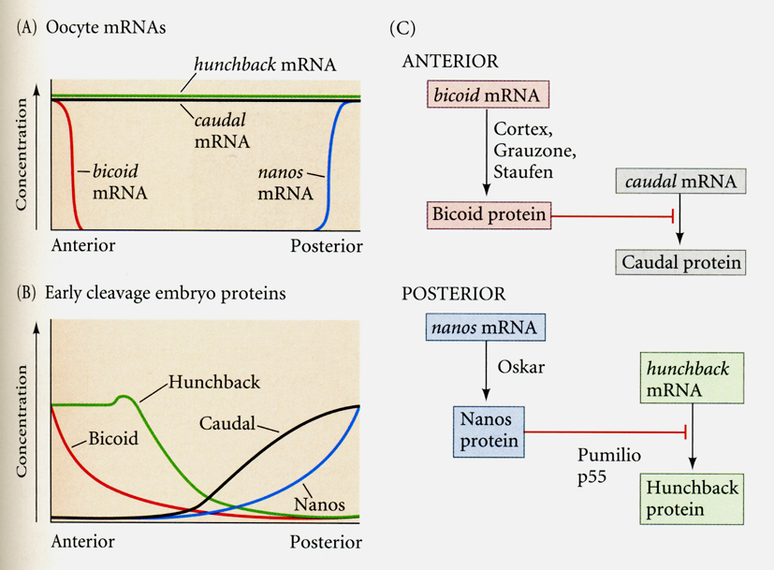
Notes:
Gilbert, Developmental Biology, 9E, Sinauer, 2010

Slide 45
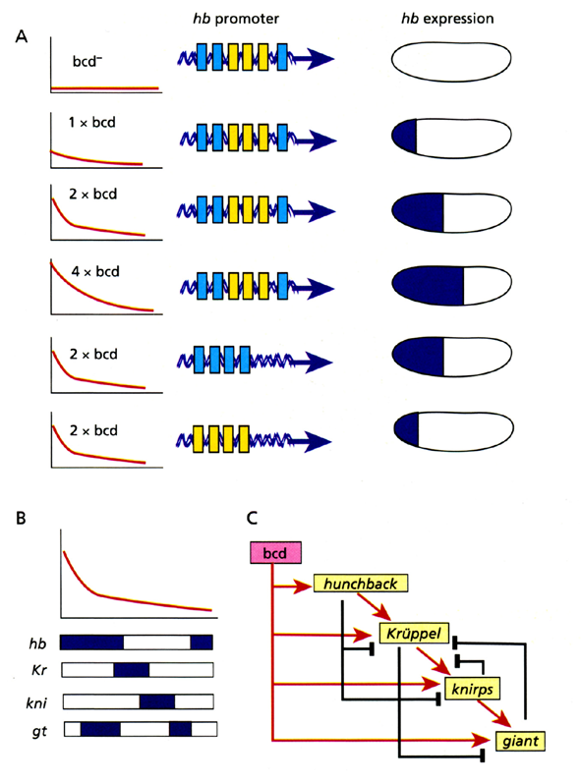
Arias-Stewart, OUP, 2003
In Hunchback Promoter gibt es mehrere Bindungsstelle für Bicoid TF: mit niedriger Affinität (gelb) und mit hoher Affinität (blau). Expression von Hunchback mRNS hängt von Biocoid Konzentration.
Notes:
Arias, Stewart, Molecular principles of animal development, OUP, 2003

Slide 46
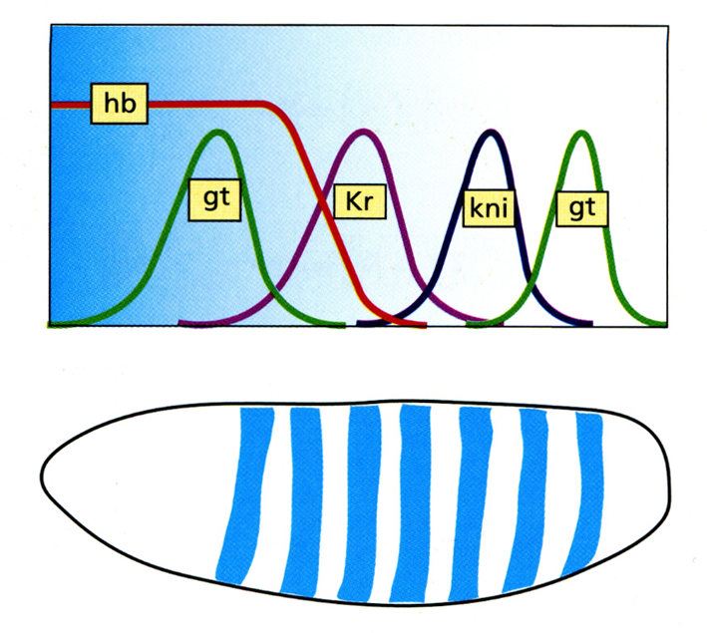
Arias-Stewart, OUP, 2003
Expression von Gap Genen in einem Drosi Embryo, antero-posterior
anterior
posterior
Expression von Bicoid und andere Faktoren teilen embryonalen Körper (Blastoderm) in breiten streifenförmigen Regionen auf.
Die in diesen Regionen und an ihren Grenzen vorkommenen TF-Kombinationen werden eine regelmäßige eve-Expression induzieren
(Segmentenpolaritätsgen).
Notes:
Arias, Stewart, Molecular principles of animal development, OUP, 2003

Slide 47
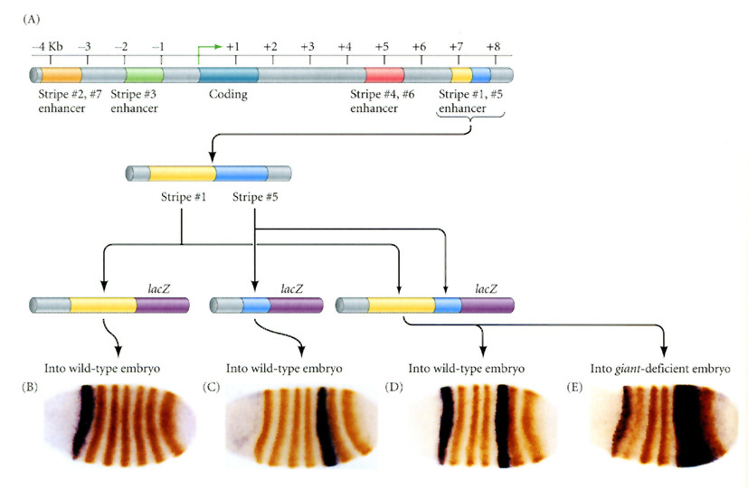
Eve-Gen und seine Enhancers
Stripe #3,#7 enhancer
Stripe #2 enhancer
Reportergen-Konstruktionen mit Enhancern für Streifen #1, #5 oder #1 + #5
braune Farbe: ISH für Eve Expression, dunkelblaue Farbe: beta-Gal Färbung (Reportegen)
Notes:
Gilbert, Developmental Biology, 9E, Sinauer, 2010

Slide 48
ISH in Drosophila Embryo:
A. Expression von Eve Gen mit ISH in WT (Wildtyp) Embryo
B. Expression von Streifen 2-Reporter (beta-Gal-Färbung)
C. Expression von Streifen 3+7 Reporter (beta-Gal-Färbung)
Notes:
Small, DEVELOPMENTAL BIOLOGY 175, 314–324 (1996)

Slide 49
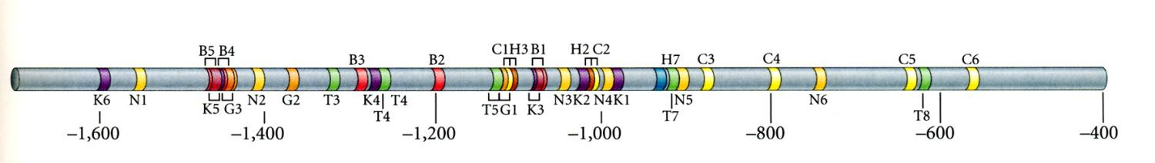
Struktur der Streife #2 Enhancer des eve-Gens
Bindungsstellen für bestimmte TF-en des Streife #2 Enhancer:
Aktivierende TF-en – über die Sequenz
Hemmende TF-en – unter der Sequenz
B: für Bicoid (zB 5 Stellen), C: für Caudal, G: für Giant, H: für Hunchback,
K: für Krüppel, N: für Knirps, T: für Tailless
Notes:
Gilbert, Developmental Biology, 9E, Sinauer, 2010

Slide 50
Streife #2 und #3 Enhancers des eve-Gens
Repressor und Aktivator
Streife #3: Krirps (kni), Hunchback (hb) und Dstat
Streife #2: Krüppel (Kr), Giant (gt), Bicoid, hb
Hunchback verhaltet im #3 als repressor, und im #3 als Aktivator!!!
Notes:
Arias, Stewart, Molecular principles of animal development, OUP, 2003

Slide 51
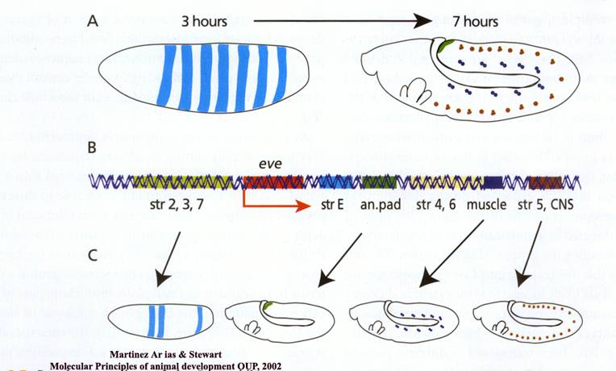
Eve Expression: frühembryonal in Streifen (dafür sind Streifenenhancers; str…), später in bestimmten Geweben (Muskeln, Analplatte oder ZNS), dafür sind gewebsspezifische Enhancers
Notes:
Arias, Stewart, Molecular principles of animal development, OUP, 2003

Slide 52
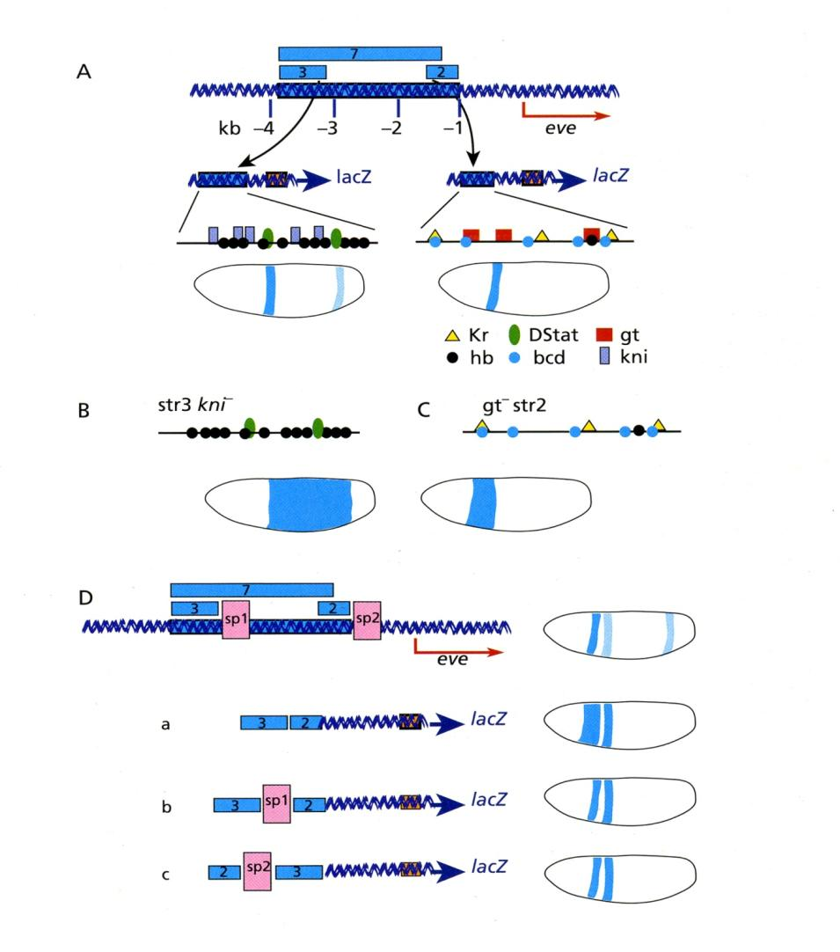
Arias-Stewart, OUP, 2003
A. Die kleine, bunte Symbolen meinen TF-en (often witzige Namen):
Kr: krüppel
hb: hunchback
DStat
bcd: bicoid
gt: giant
kni: knirps
Die TF-Bindungsstellen in den entsprechenden Enhancern (gleiche Symbolen)
B. Expression des Reprotergens durch Streifen #3 Enhancer ion einem knirps-KO Tiers.
C. Aus Streifen #2 Enhancer wurden die gt-Bindungsstellen entfenrt.
D. Die Rolle der spacer für die richtige Expression
Notes:
Arias, Stewart, Molecular principles of animal development, OUP, 2003

Slide 53
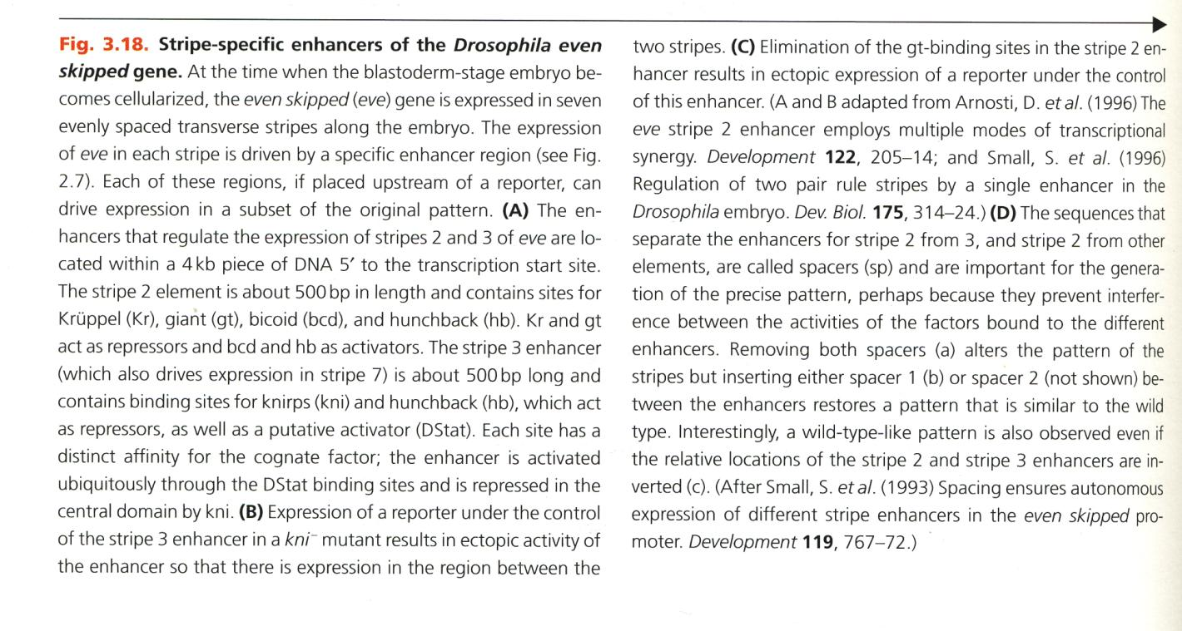

Slide 54
Main message dieses Vortrages:
Diese Eve-Streifen sind sehr regelmäßig erscheinende Strukturen,
aber die Expression der Eve mRNS in jedem einzelnen Streifen wird durch einen eigenen, von den anderen abweichenden Enhancer gesteuert, der bindet bestimmte, eigenartige Kombination der TF-en
Notes:
Small, DEVELOPMENTAL BIOLOGY 175, 314–324 (1996)

